Slide 1
函数与图形绘制
《Python 程序设计基础（微课版）》

Slide 2

知识与能⼒⽬标
知识⽬标
能⼒⽬标
理解
Python
函数的定义与作⽤
掌握不同类型参数的使⽤⽅法
掌握⾃定义函数的定义与调⽤⽅法
掌握⾃定义模块的创建与导⼊⽅法
理解函数的变量作⽤域
掌握包的创建⽅法
掌握多种函数参数类型
掌握递归函数与匿名函数的使⽤⽅法
理解函数的返回值
理解⾃定义模块与包
理解递归函数与匿名函数

Slide 3
Python
函数的定义
函数是什么？
函数是
Python
程序的基本构成元素之⼀，通过调⽤函数可以实现软件程序的特定功能。
代码封装
重复调⽤
将执⾏特定功能的语句提取出来，封装为函数，避免代码重复
可以在程序中多次调⽤函数执⾏相同功能，⽆需重复粘贴代码
结构清晰
易于维护
使⽤函数可使程序结构更加清晰，逻辑分明，便于理解
函数化的程序结构更容易维护，修改函数即可影响所有调⽤处
在
Python
项⽬中，很多基本功能都是通过函数实现的

Slide 4


内置函数与⾃定义函数
内置函数
⾃定义函数
Python
解释器⾃带的函数
需要⽤⼾定义（声明）后才能调⽤
可直接使⽤，不需要导⼊某个模块
需要指定函数名称并编写功能语句集
随着解释器的启动⽽⽣效
使⽤关键字
def
定义函数
是解释器的⼀部分
调⽤时需要按照定义形式传递必需的参数
执⾏效率通常⾼于标准库函数
需要先定义，后调⽤
#
直接调⽤内置函数
#
先定义⾃定义函数
print("Hello, Moon!")
def calculate_orbit(distance, velocity):
name = input("Enter your name: ")
orbit_time = 2 * 3.14 * distance / velocity
numbers = [1, 2, 3, 4, 5]
return orbit_time
max_num = max(numbers)
#
然后调⽤⾃定义函数
time = calculate_orbit(384400, 1000)

Slide 5
函数语法⽰例
⾃定义函数的语法结构
def calculate_lunar_distance(distance, speed):
"""
def
关键字
计算⽉球探测器到达⽉球表⾯所需的时间
使⽤关键字
def
定义函数，后接函数名、⼩括号和冒号
参数
:
distance:
距离，单位为千⽶
函数名
速度，单位为千⽶
⼩时
函数名为标识符，遵循
Python
命名规范
speed:
/
返回
:
参数列表
到达时间，单位为⼩时
传⼊的参数和⾃变量必须放在⼩括号⾥，可定义多个参数，⽤逗号分隔
"""
travel_time = distance / speed
⽂档字符串
函数的第⼀⾏语句可选择性地使⽤⽂档字符串，⽤于存放函数说明
#
检查速度是否为
0
if speed == 0:
函数体
return None
函数体以冒号表⽰开始，并且缩进。语句数量不限，保持缩进⼀致，缩进结束表
⽰函数结束
#
计算并返回结果
return travel_time
返回值
"return<
返回值
>"
语句表⽰结束函数，选择性地返回值给调⽤者。⽆返回值则
注意事项
返回
None
。多个返回值以逗号分隔，相当于返回⼀个元组
Python
函数定义⽐较灵活，不需要定义返回值类型和参数类型
函数体内的语句必须保持相同的缩进级别
函数可以有多个返回值，也可以没有返回值

Slide 6

函数的调⽤⽅法
调⽤函数基本概念
调⽤函数就是使⽤、执⾏函数，实现函数定义的功能
已定义的函数可以被另⼀个函数调⽤，也可以直接通过命令提⽰符执⾏
调⽤⾃定义函数与调⽤内置函数的⽅法相同，但必须先声明再调⽤
内置函数调⽤
⾃定义函数调⽤
内置函数是
Python
已提供的函数，可直接调⽤
⾃定义函数需要先声明再调⽤
⽆需声明，直接使⽤
声明后的调⽤⽅式与内置函数相同
#
调⽤内置函数
#
先声明函数
print("Hello, Moon!")
def calculate_lunar_distance():
result = len(["rover", "lander", "orbiter"])
return 384400
#
再调⽤函数
distance = calculate_lunar_distance()
函数调⽤语法
function_name(parameter1, parameter2, ...)
使⽤函数名
使⽤⼩括号传参
多参数⽤逗号分隔

Slide 7

lambda 匿名函数的定义与调用
在 Python 中，当需要一个类似于函数的功能但又不想定义函数时，可以使用关键字 lambda 定义一种特殊的函数——匿名函数（没有函数名称、临时使用的小函数）。lambda 匿名函数主要用于定义简单的、能够在一行内表示的函数，并返回一个函数类型。其语法格式如下。
函数名 = lambda 形式参数列表: 表达式
def 函数名([形式参数列表])
return 表达式
>>>f1 = lambda x, y:x + y #定义 lambda 匿名函数，并返回一个函数类型
>>>f1(8,10) #返回值为 18
>>>(lambda x:x*3)(2) #立即调用函数表达式，定义了一个lambda 匿名函数，2 是参数返回值为6

Slide 8
函数嵌套的定义与调用
在 Python 中，允许函数嵌套定义，即在函数内部可以再定义另外一个函数。内部函数的调用方法有 3 种：函数名( )、return 函数名( )和 return 函数名。其中，return 函数名会返回一个函数对象，它在调用外部函数时需要多加一个括号。需要注意的是，函数内部定义的函数，只有函数内部才能调用它，若在函数外部调用，则会报错。
def func1():
  print("func1 开始执行")
  def func2():
    print("func2 开始执行")
  func2() #调用内部函数，也可以用 return func2()
func1()
程序的运行结果如下：
func1 开始执行
func2 开始执行

Slide 9
函数参数类型（一）
形参与实参
•
形参：定义函数时，函数名后括号内的变量，表⽰函数完成⼯作所需的信息
•
实参：调⽤函数时传递给函数的信息，在被调⽤处给出的对应参数
必需参数（位置参数）
默认值参数
按照位置顺序传递给形参
使⽤赋值运算符
"="
设置参数默认值
参数数量必须与声明时⼀致
未传⼊参数时使⽤默认值
未传⼊对应实参会导致语法错误
简化函数调⽤
def info(name, age):
< />
def greeting(name, msg="
你好
"):
< />
print(f"
姓名
: {name},
年龄
: {age}")
print(f"{msg}, {name}!")
info("
⼩明
", 18) #
正确调⽤
greeting("
⼩红
") #
使⽤默认消息
info("
⼩明
") #
错误
:
缺少参数
greeting("
⼩蓝
", "
欢迎
") #
⾃定义消息
参数传递基本原理
•
数据从主调函数传递给被调函数
实参传递
主调函数
被调函数
•
数据从被调函数返回主调函数
返回结果
•
实参将值传递给对应位置的形参

Slide 10
函数参数类型（二）
关键字参数
可变⻓度参数
通过
键
值
形式按名称指定参数值
"
=
"
*args
**kwargs
允许函数调⽤参数的顺序与声明时不⼀致
添加了星号
"*"
的参数
添加了双星号
"**"
的参数
Python
解释器会⽤参数名匹配参数值
保存所有未命名的参数
保存所有关键字参数
会被当作元组来处理
会被当作字典来处理
#
关键字参数⽰例
#
可变⻓度参数⽰例
def info(name, age, city):
def lunar_mission(mission_name, *args, **kwargs):
print(f"
姓名
: {name},
年龄
: {age},
城市
: {city}")
print(f"
任务名称
: {mission_name}")
调⽤函数时使⽤关键字参数
print(f"
位置参数
: {args}")
#
print(f"
关键字参数
: {kwargs}")
info(age=25, name="
张三
", city="
北京
")
#
输出
:
姓名
:
张三
,
年龄
: 25,
城市
:
北京
#
调⽤带有可变⻓度参数的函数
lunar_mission("
嫦娥五号
", "
采样
", "
返回
",
发射⽇期
="2020-11-23",
着陆点
="
⽉球正⾯
")
若没有指定参数，可变⻓度参数就是⼀个空元组或空字典

Slide 11

函数返回值
函数返回的值被称为返回值。被调函数可以使⽤
return
语句将值返回给主调函数，执⾏完
return
语句后程序返回主调函数。函数的返回值解决了函数向外部输出信
息的问题。
单⼀返回值
多返回值
⽆返回值
函数返回⼀个值，使⽤
return
语句直接返回结果。
函数可以返回多个值，多个返回值将构成⼀个元
如果函数定义中没有
return
语句，系统⾃动插⼊
组。
return None
语句，返回特殊值
None
。
def calculate_area(radius):
"""
计算圆的⾯积
"""
def calculate_circle(radius):
def greet(name):
area = 3.14 * radius * radius
"""
计算圆的⾯积和周⻓
"""
"""
打印问候语
"""
return area
area = 3.14 * radius * radius
print(f"
你好，
{name}!")
perimeter = 2 * 3.14 * radius
#
没有
return
语句，⾃动返回
None
#
调⽤函数
return area, perimeter
result = calculate_area(5)
#
调⽤函数
print(result) #
输出
: 78.5
#
调⽤函数
result = greet("
⼩明
")
a, p = calculate_circle(5)
print(result) #
输出
: None
print(a, p) #
输出
: 78.5 31.4
注意
:
调⽤函数时的参数传递实现了函数外部向函数内部输⼊数据，⽽函数的返回值则解决了函数向外部输出信息的问题。

Slide 12
递归函数示例
【例 7-4】使用递归函数求 n!
【分析】
使用递归，我们可以定义以下阶乘运算
n!=n(n-1)!
(n-1)!=(n-1)(n-2)!
def fact(n):
if n==0 or n==1:
  return 1 #递归终止条件
else:
  return n*fact(n-1) #能使用递归形式表示
print(fact(3))
程序的运行结果如下：
6

Slide 13
递归函数示例
【例 7-5】最大公约数，如果两个数能同时被一个数整除，那么这个数就是这两个数的公约数。最大公约数，是指两个或多个整数公约数中最大的一个。
【分析】
其步骤如下。
（1）保证 m>n，如果 m<n，则两个数交换。
（2）计算 m%n，如果结果为 0，则 n 为最大公约数；如果结果不为 0，则将 n 赋值给 m，m%n 赋
值给 n，继续进行 m%n 操作，直到余数为 0。
def fgcd(a,b):
if a<b: #如果 a<b，两个数交换
  a,b=b,a
if a%b==0: #递归终止条件
  return b
else:
  return fgcd(b,a%b) #递归形式
x=int(input("请输入第一个数："))
y=int(input("请输入第二个数："))
print("最大公约数：",fgcd(x,y))
程序的运行结果如下：
请输入第一个数：12
请输入第二个数：18
最大公约数：6

Slide 14
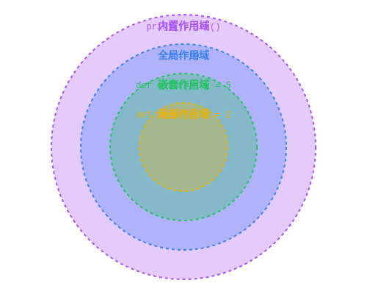
变量作⽤域概述
变量的作⽤域是指变量的作⽤范围，它决定哪⼀部分程序可以访问特定的变量。
Python
中有以下四种作⽤域：
内置作⽤域
(Built-in)
Python
预先定义的作⽤域，包含解释器内置的函数和变量。
全局作⽤域
(Global)
能作⽤于函数内外的变量，既可以在各函数的外部使⽤，也可以在
各函数的内部使⽤。
嵌套作⽤域
(Enclosing)
⼀般是指⼀个函数嵌套另⼀个函数的情况，外层函数的变量的作⽤
范围称为嵌套作⽤域。
局部作⽤域
(Local)
定义函数内部的变量拥有⼀个局部作⽤域，表⽰变量只能在被声明
的函数内部访问。

Slide 15
局部变量与全局变量
局部变量
定义在函数内部的变量，仅在被声明的函数内部可访问
同⼀函数在不同时间运⾏时，其作⽤域是相互独⽴的
不同函数中同名的局部变量相互不影响
函数执⾏结束后，局部变量被销毁
def function():
x = 10 #
局部变量
print(x) #
可以访问
function()
print(x) #
错误！函数外⽆法访问

Slide 16


与
nonlocal
关键字
global
global
关键字
nonlocal
关键字
在
Python
中，函数内部默认⽆法操作函数外部的全局变量
在嵌套函数中，可以使⽤
nonlocal
关键字修改嵌套作⽤域中的变量
使⽤
global
关键字可以在函数内部声明并操作全局变量
主要应⽤于函数嵌套的场景
count = 0 #
全局变量
def outer_function():
message = "
探测器状态
" #
外层函数的变量
def update_counter():
global count #
声明全局变量
def inner_function():
count += 1
nonlocal message #
声明
nonlocal
变量
print("
计数器值：
", count)
message = "
探测器已着陆
"
print(message)
update_counter() #
输出
:
计数器值：
1
update_counter() #
输出
:
计数器值：
2
print("
调⽤前：
", message)
inner_function()
不使⽤
global
关键字时，函数内部会创建⼀个同名的局部变量
print("
调⽤后：
", message)
谨慎使⽤
global
关键字，过度使⽤会导致代码可维护性降低
nonlocal
使内部函数可以修改外部函数中定义的变量
常⽤于闭包和装饰器等⾼级
Python
编程技巧中

Slide 17
⾃定义模块的创建
模块⽰例
什么是模块
moon_utils.py
•
模块是⼀个以
.py
为扩展名的
Python
⽂件
#
探⽉⼯程相关的功能模块
•
包含
Python
对象定义和
Python
语句
def calculate_distance(start_point, end_point):
#
计算两点间距离的函数
•
可以定义函数、类和变量
x1, y1 = start_point
x2, y2 = end_point
模块的优势
distance = ((x2 - x1) ** 2 + (y2 - y1) ** 2) ** 0.5
return distance
def calculate_fuel(distance, weight):
•
以⽂件形式组织程序，⽅便管理
#
根据距离和重量计算燃料消耗
•
多个⽂件存储程序，结构更清晰
fuel_needed = distance * weight * 0.1
return fuel_needed
•
可作为脚本执⾏，也可导⼊其他模块
#
模块中的变量
•
实现功能复⽤，提⾼开发效率
gravity_moon = 1.62 #
⽉球重⼒加速度
m/s²
#
直接可执⾏的代码
如何创建模块
if __name__ == "__main__":
print("
⽉球探测⼯具模块已启动
")
1.
创建
.py
⽂件（⽂件名即为模块名）
在⽂件中编写
代码（函数、类、变量等）
moon_utils.py
2.
Python
3.
保存⽂件，即可作为模块使⽤
函数
变量
可执⾏代码

Slide 18

模块的导⼊与使⽤
导⼊整个模块
导⼊特定函数
使⽤
import
语句可以导⼊整个模块，使模块中的所有函数和变量可⽤。
使⽤
from-import
语句可以只导⼊模块中的特定函数。
import module_name
from module_name import function_name
#
⽰例
#
⽰例
import math
from math import sqrt
result = math.sqrt(16)
result = sqrt(16)
导⼊多个函数
使⽤别名
可以从⼀个模块中导⼊多个指定的函数，函数名之间使⽤逗号隔开。
使⽤关键字
as
可以为导⼊的模块或函数指定简短的别名。
from module_name import function1, function2
import module_name as mn
#
⽰例
#
⽰例
from math import sqrt, pi
import numpy as np
area = pi * sqrt(16)
from matplotlib.pyplot import pyplot as plt

Slide 19
Python
包的创建与应⽤
包结构⽰例
lunar_mission
顶层包
(
)
包的概念
__init__.py
分层次的⽂件⽬录结构
navigation
⼦包
(
)
由模块和⼦包组成的
Python
应⽤环境
__init__.py
简单理解：包就是⽂件夹，是管理
Python
模块命名空间的形式
trajectory.py
解决了模块命名冲突问题
landing.py
sensors
⼦包
(
)
__init__.py
包的创建步骤
camera.py
thermal
嵌套⼦包
1.
在指定⽬录中创建与包名对应的⽬录
(
)
__init__.py
2.
在包⽬录下创建
__init__.py
⽂件
temperature.py
该⽂件⽤于标识⽬录是⼀个包，可以为空或包含初始化代码
main.py
3.
在包⽬录下创建其他
Python
模块⽂件或⼦包
导⼊⽰例
:
包的特点
#
导⼊包
import lunar_mission
可以包含⽆限层次的⼦包结构
#
导⼊⼦包
只要顶层包名不冲突，模块就不会发⽣冲突
import lunar_mission.navigation
#
导⼊特定模块
便于⼤型项⽬的模块管理与维护
from lunar_mission.sensors.thermal import temperature

Slide 20
绘图窗口设置-turtle模块
turtle模块也是Python内置的模块，是一个直观有趣的图形绘制函数库。turtle是海龟的意思。程序设计中有时候需要绘制相应的图形来展示信息或者表达某种意义。
设置turtle绘图区域
turtle.screensize(canvwidth=None, canvheight=None, bg=None)
canvwidth：画布的宽度，默认为800像素；
canvheight：画布的高度，默认为800像素；
bg：画布背景色。
如：turtle.screensize(400, 400, ‘yellow’) 表示设置画布为400x400，黄色底纹。
设置turtle绘图窗口大小和位置
turtle.setup(width, height, startx=None, starty=None)
width：窗口的宽度，为整数时, 表示像素; 为小数时, 表示窗口宽度与屏幕的比例；
height: 窗口的高度，为整数时, 表示像素; 为小数时, 表示窗口高度与屏幕的比例；
(startx, starty): 这一坐标表示矩形窗口左上角顶点的位置, 如果为空,则窗口位于屏幕中心。
如：turtle.setup(0.5,0.5,100,100) 表示绘图窗口宽和高为整个屏幕的一半，窗口左上角距屏幕左上角的坐标都为100。

Slide 21
画笔设置
绘图窗口设置好后，画笔笔尖位于窗口的中心，即默认的坐标原点（0，0）。X轴正方向为向右，Y轴正方向为向上，X轴正方向为0⁰（360⁰），逆时针旋转角度增大，顺时针旋转角度减小，即Y轴正方向为90⁰（-270⁰），X轴负方向为180⁰（-180⁰），Y轴负方向为270⁰（-90⁰）。
对于画笔可设置三个属性，分别是颜色、画线的宽度和画线的速度。
turtle.pensize()：设置画笔的宽度，单位为像素；
turtle.pencolor()：没有参数传入时，返回当前画笔颜色，传入参数设置画笔颜色时，可以是字符串如“green”, “red”,也可以是RGB 3元组所对应的颜色编号，每一种颜色编号值为[0，255]，如“#594839”。
turtle.speed(speed)：设置画笔移动速度，画笔绘制的速度范围[0,10]整数，数字越大越快。

Slide 22
绘图函数
控制海龟绘图有着许多的函数，这些函数分为运动函数、画笔控制函数、全局控制函数。
运动函数
函 数 | 说 明
turtle.forward(distance) | 向当前画笔方向移动distance像素长度
turtle.backward(distance) | 向当前画笔相反方向移动distance像素长度
turtle.right(degree) | 顺时针移动degree°
turtle.left(degree) | 逆时针移动degree°
turtle.pendown() | 放下画笔
turtle.goto(x,y) | 将画笔移动到坐标为x,y的位置
turtle.penup() | 提起画笔
turtle.circle(radius,extent=None) | 画一个以radius为半径，以extent为角度的圆弧，省略extent则画一个圆
turtle.setx(x) | 从当前位置沿X轴移动到距离Y轴x像素
turtle.sety(x) | 从当前位置沿Y轴移动到距离X轴x像素
turtle.setheading(angle) | 设置画笔当前朝向为angle角度
turtle.home() | 使画笔回到原点（0，0）
turtle.dot(r) | 绘制一个指定直径和颜色的圆点

Slide 23
绘图函数
画笔控制函数
函 数 | 说 明
turtle.fillcolor(colorstring) | 设置所绘图形的填充颜色
turtle.color(color1, color2) | 同时设置pencolor=color1, fillcolor=color2
turtle.filling() | 返回当前是否在填充状态
turtle.begin_fill() | 准备开始填充图形
turtle.end_fill() | 填充完成
turtle.hideturtle() | 隐藏画笔的turtle形状
turtle.showturtle() | 显示画笔的turtle形状

Slide 24
绘图函数
全局控制函数
命令 | 说 明
turtle.clear() | 清空turtle窗口，但是turtle的位置和状态不会改变
turtle.reset() | 清空窗口，重置turtle状态为起始状态
turtle.undo() | 撤销上一个turtle动作
turtle.isvisible() | 返回当前turtle是否可见
turtle.stamp() | 复制当前图形
turtle.write(s [,font=("font-name",font_size,"font_type")]) | 写文本，s为文本内容，font是字体的参数，分别为字体名称，大小和类型；font为可选项，font参数也是可选项
turtle.mainloop()或 turtle.done() | 启动事件循环，必须是turtle图形程序中的最后一个语句

Slide 25
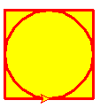
应用示例
【例】用turtle库绘制右图。
分析：
（1）从画笔的初始位置（正方形的左下角）开始，画边长为100的正方形。使用turtle.forward(distance)函数，画线的方向由turtle.setheading(angle)函数控制，每画完一个边，逆时针转90⁰。
（2）移动画笔到正方形下边的中点，画半径为50的圆。使用turtle.circle(radius,extent)函数，当省略extent参数时，表示沿逆时针方向画半径为radius的圆。

Slide 26
应用示例
import turtle
#设置绘图窗口
turtle.setup(400,400)
#设置画笔
turtle.pensize(3)
turtle.color("red","yellow")
#开始填充
turtle.begin_fill()
#画边长为100的正方形
for i in range(4):
turtle.forward(100)
#逆时针转90度
turtle.setheading((i+1)*90)
#画半径为50的内接圆
turtle.setx(50)
turtle.circle(50)
#填充结束
turtle.end_fill()
turtle.mainloop()

Slide 27
Matplotlib绘图
【】matplotlib简单应用示例。
#导入pyplot子库
import matplotlib.pyplot as plt
import numpy as np
plt.axis([0,6,-2,2]) #[xmin，xmax，ymin，ymax]定义x轴和y轴的取值范围
plt.title(‘My first plot’,fontsize=20,fontname=‘Times New Roman’) #标题
plt.xlabel(‘counting’,color=‘gray’) #x轴标签设置
plt.ylabel(‘Square values’,color=‘gray’) #y轴标签设置
plt.text(1.5,0.9,‘First’) #设置文本的摆放位置
plt.text(3.2,0.6,'Second')
plt.text(4.,-0.4,'Third')
plt.text(5,0.5,'$y=sin(x)$',fontsize=20,bbox={'facecolor':'yellow','alpha':0.2})
plt.grid(True) #显示网格线
x =np.arange(0,5,0.1) #x轴的刻度
y1=np.sin(x) #曲线1
y2=np.sin(x+4) #曲线2
y3=np.sin(x+8) #曲线3
plt.plot(x,y1,‘b-’) #画曲线1，用蓝色实线
plt.plot(x,y2,‘g^’) #画曲线2，绿色箭头线
plt.plot(x,y3,‘r-.’) #画曲线3，红色虚线
plt.legend([‘First s’,‘Second s’,‘Third s’],loc=1) #图例设置
plt.savefig(‘e:\\dd\\plot.png’) #图形存盘
plt.show() #显示图

Slide 28
Matplotlib绘图元素
设置图的标题：plt.title('My first plot',fontsize=20,fontname='Times New Roman')，定义图表的标题为“My first plot”，并设置标题的字号和字体。
设置x轴标签：plt.xlabel('counting',color='gray')，定义x轴标签为“counting”，颜色为gray。
设置y轴标签：plt.ylabel('Square values',color='gray')，同上。
设置显示文本：plt.text(5,0.5,'$y=sin(x)$',fontsize=20,bbox={'facecolor':'yellow','alpha':0.2})，在图（5，0.5）位置添加“y=sin(x)”文本，并设置文本的字号，并将文本放入文本框。text()方法支持放在两个$符号之间的数学表达式。
设置网格线：plt.grid(True)，“True”表示显示网格线。
设置图例：plt.legend(['First ','Second ','Third '],loc=1)，loc是图例放置位置，默认值为1即图表的右上角。当图表中有多个序列线条时，图例的顺序要与调用plot()函数顺序一致。
保存图表：plt.savefig(‘e:\\dd\\plot.png ')，图表以png的格式保存到usr目录下，方便其它文件使用这个图表。但是需要注意的是savefig()函数需要放在生成图表的一系列命令最后，否则会得到一个空白的文件。
设置x，y轴的比例：plt.axis('equal')。

Slide 29
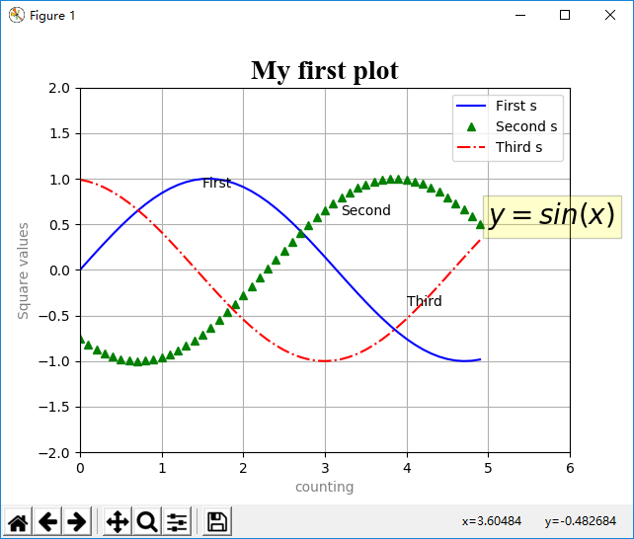
Matplotlib绘图元素

Slide 30
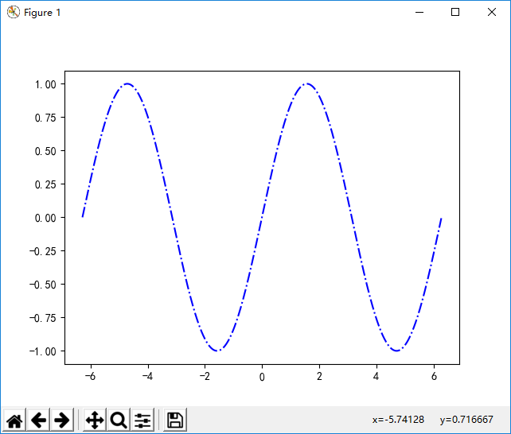
线图绘制
【例】绘制一个正弦曲线图，即y=sin(x)。
import matplotlib.pyplot as plt
import numpy as np
x = np.arange(-2*np.pi,2*np.pi,0.01)
y = np.sin(x)
plt.plot(x,y,'b-.')
plt.show()

Slide 31
线图绘制
plt.plot()方法是一个基本的绘制线方法。常用的格式如下：
plot([x], y, [fmt], **kwargs) #画单条折线
plot([x], y, [fmt], [x2], y2, [fmt2], ..., **kwargs) #画多条折线
[x]，y：用于画线的点。[x]省略时，默认从0开始；
[fmt]：格式字符串，按颜色、点标记和线型顺序组合，如“ro.”，当然也可分别用“linestyle='.', color='r', marker='o’”关键参数格式表示。颜色、线型同6.2.1中所讲的颜色和线型；点的标记有“.”表示实心的点，“o”表示空心的点，“v”表示倒三角形，“^”表示正三角形等共22种；
**kwargs ：用来设置图形属性的选项，如“linewidth=2”表示线宽为2，“alpha=0.5”表示透明度为0.5等。随着使用的需要，不断熟悉多种选项参数，也可用help(plt.plot)查看。

Slide 32
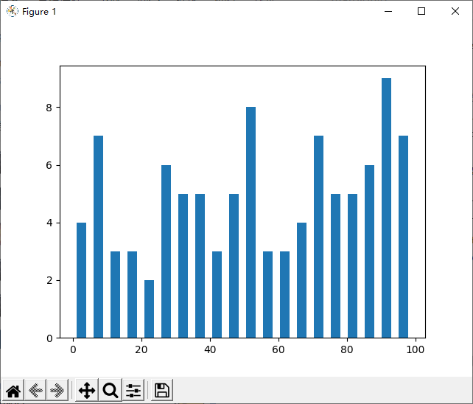
直方图绘制
【例】随机生成一个序列作为样本，画出它的直方图。
把随机生成的100个样本数据作为参数传递给hist()函数，创建一个直方图，指定直方图中有20个面元。
import matplotlib.pyplot as plt
import numpy as np
pop = np.random.randint(0,100,100)
n,bins,patches = plt.hist(pop,bins=20,rwidth=0.8)
plt.show()

Slide 33
直方图绘制
hist()原型如下：
hist(x, bins=None, range=None, density=None, weights=None, cumulative=False, bottom=None, histtype='bar', align='mid', orientation='vertical', rwidth=None, log=False, color=None, label=None, stacked=False, normed=None, hold=None, data=None, **kwargs)
x：输入的数据，可以为一个序列数，也可以多组；
bins：直方图中分组个数；
range：指定分组区间的上下限，默认为（x.min(),x.max())，若bins为序列，range失效；
density：决定hist()方法返回值的第一个输出元组n。如果为True，直方图面积和为1，频数/(总数*组距）；如果为False，返回的是频数；
normed: 决定直方图y轴取值是落在某个面元中元素的个数(normed=False或normed=0)，还是某个面元中元素的个数占总体的百分比(normed=True或normed=1)；
cumulative：为True即计算累计频数或频率。即cumulative=True,density=True时，计算累计频率；
bottom：如果是标量，每个bin的基线位置都平移相同的单位。如果是与分组区间数长度相同的列表，则每个bin的基线都独立地平移独立的单位，默认为0；
histtype：表明画出的图形状，可以是“bar”、“barstacked”、“step”、“stepfilled”；
align: 设置画的bar是以什么为中心，可以是“left”、“mid”、“right”；
rwidth：控制每个bar的宽度。
weights:权重，与x的形状一致；
barstacked，表示有多个分组的直方图时，是否堆叠放置；
log :控制y坐标是否使用科学计数法；
orientation :直方图是垂直还是水平的，可以是“horizontal”、 “vertical”。
hist()的返回值：
n : 数组或数组列表每一个bar区间的数量或者百分比；
bins : 数组，bar的范围和bins参数含义一样；
patches : 列表或者列表的列表，图形对象。

Slide 34
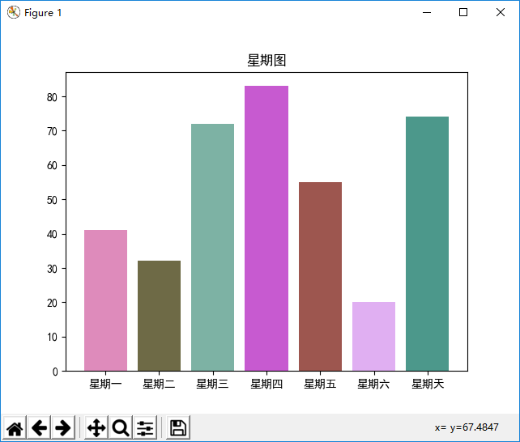
条状图绘制
【例】随机生成7个值作为”星期一~星期天”的值，绘制条状图。
import matplotlib.pyplot as plt
import numpy as np
#设置中文标签的显示
plt.rcParams['font.sans-serif']=['SimHei']
x = np.arange(7)
print(x)
data = np.random.randint(0,100,7)
print(data)
colors = np.random.rand(7 * 3).reshape(7, 3)
print(colors)
labels = ['星期一', '星期二', '星期三', '星期四', '星期五', '星期六', '星期天']
plt.title("星期图")
plt.bar(x, data, alpha=0.8, color=colors, tick_label=labels)
plt.show()

Slide 35
饼图绘制
【例12-7】绘制一个星期的饼图。
import matplotlib.pyplot as plt
import numpy as np
data=np.arange(1,8)
labels = ['星期一', '星期二', '星期三', '星期四', '星期五', '星期六', '星期天']
colors = np.random.rand(7 * 3).reshape(7, -1)
explode=[0.5,0,0,0,0,0,0]
plt.pie(data,labels=labels,colors=colors,startangle=0,autopct='%1.2f%%',explode=explode,shadow=True)
plt.axis('equal')
plt.show()
data为饼图的数据，lables为每一块饼图外侧显示的说明文字，colors为每一块饼图的颜色，startangle表示起始绘制角度,默认为0，图是从x轴正方向逆时针画起，autopct为控制饼图内百分比设置，'%1.2f%'表示小数点前后位数，explode为每一块图表离开中心距离，shadow表示图表的阴影，默认为无。

Slide 36
饼图绘制
pie()原型如下 ：
pie(x, explode=None, labels=None, colors=None, autopct=None, pctdistance=0.6, shadow=False, labeldistance=1.1, startangle=None, radius=None, counterclock=True, wedgeprops=None, textprops=None, center=(0, 0), frame=False, rotatelabels=False, hold=None, data=None)
x：指定绘图的数据；
explode：指定饼图某些部分的突出显示，即呈现爆炸式；
labels：为饼图添加标签说明，类似于图例说明；
colors：指定饼图的填充色；
autopct：自动添加百分比显示，可以采用格式化的方法显示；
pctdistance：设置百分比标签与圆心的距离；
shadow：是否添加饼图的阴影效果；
labeldistance：设置各扇形标签（图例）与圆心的距离；
startangle：设置饼图的初始摆放角度；
radius：设置饼图的半径大小；
counterclock：是否让饼图按逆时针顺序呈现；
wedgeprops：设置饼图内外边界的属性，如边界线的粗细、颜色等；
textprops：设置饼图中文本的属性，如字体大小、颜色等；
center：指定饼图的中心点位置，默认为原点；
frame：是否要显示饼图背后的图框，如果设置为True的话，需要同时控制图框x轴、y轴的范围和饼图的中心位置。

Slide 37
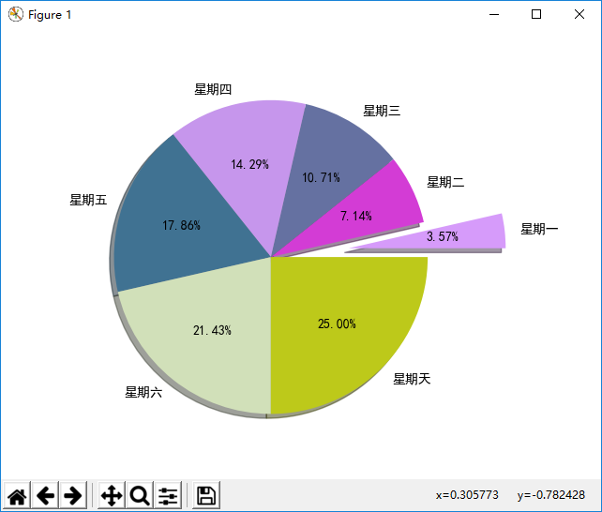
饼图绘制

